Slide 1
无线表格合并效果展示
陈海斌
2020.06.01

Slide 2
Outline
本文档随机选取15个无线表格处理前后的结果进行展示。
总体而言，目前可以处理75%到80%表格的情况，bad case的情况可见PPT中的说明。

Slide 3
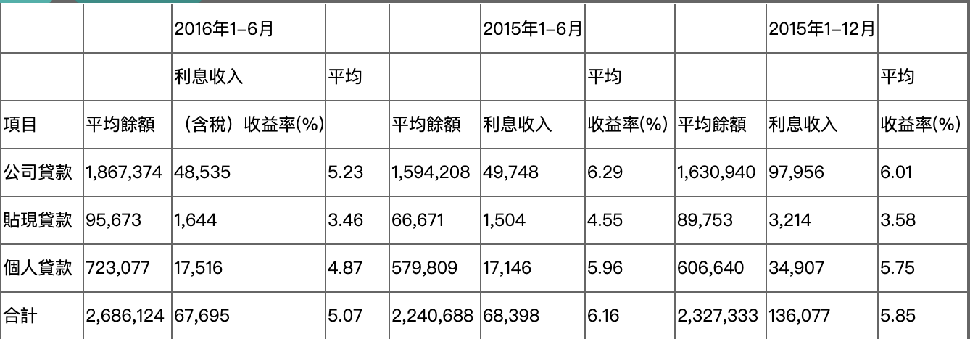
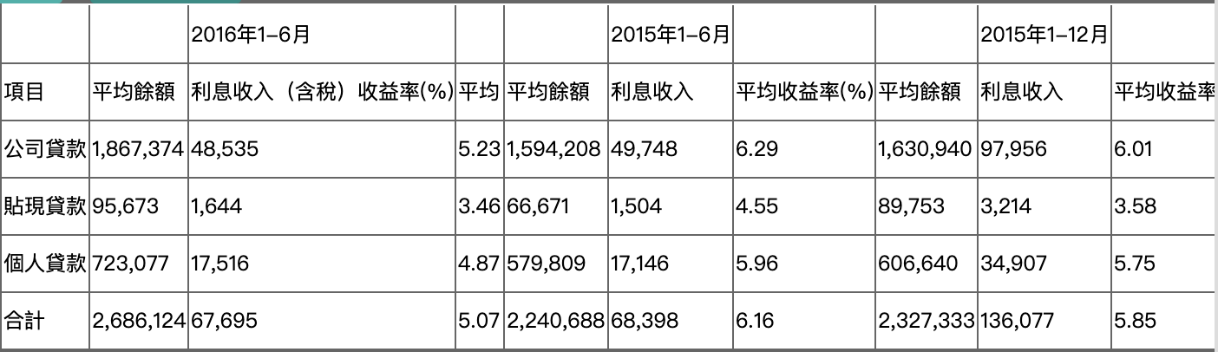
效果展示
类型：行表头分行
处理前 处理后

Slide 4
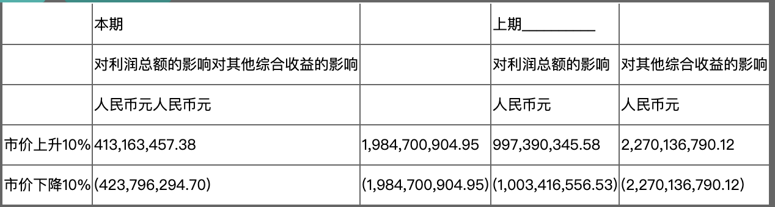
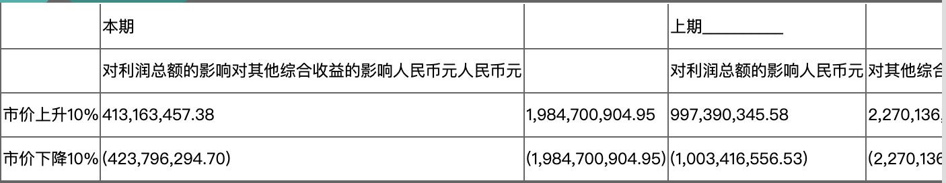
效果展示
错误分析：输入的表格切分有误
处理前 处理后

Slide 5
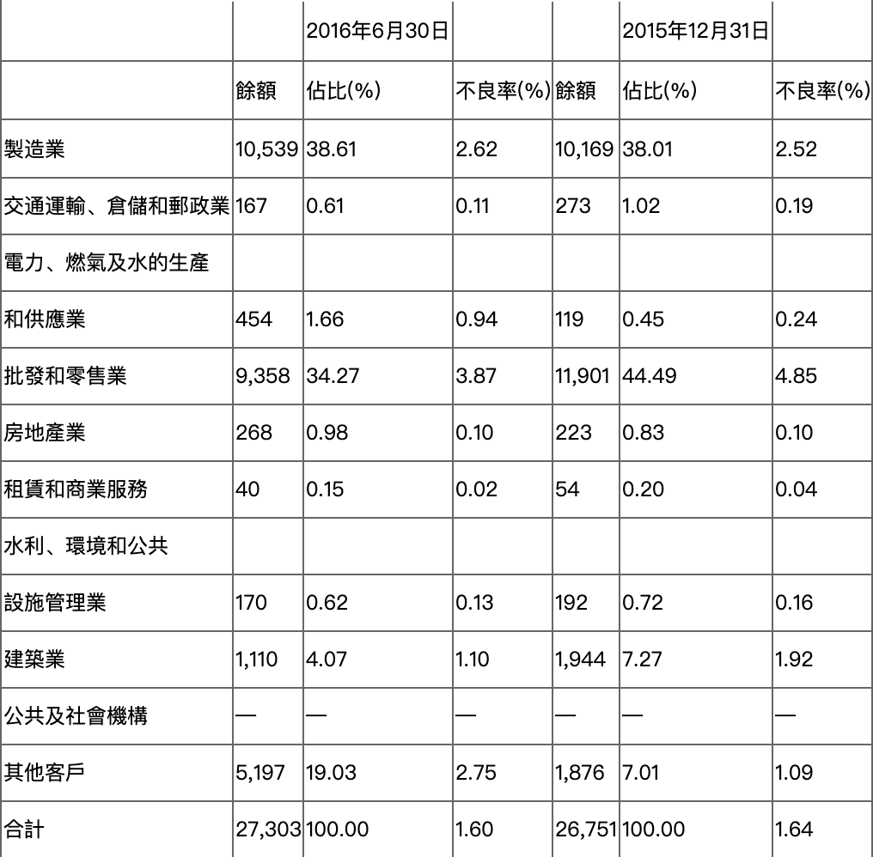
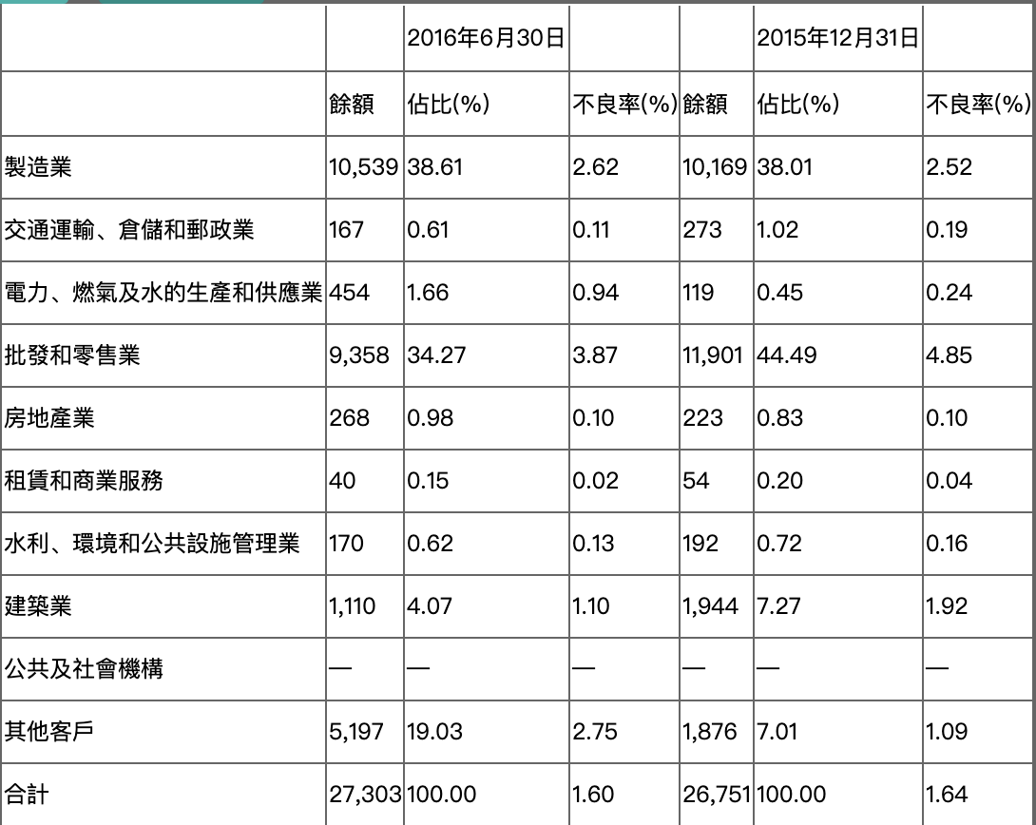
效果展示
类型：列表头分行
处理前 处理后

Slide 6
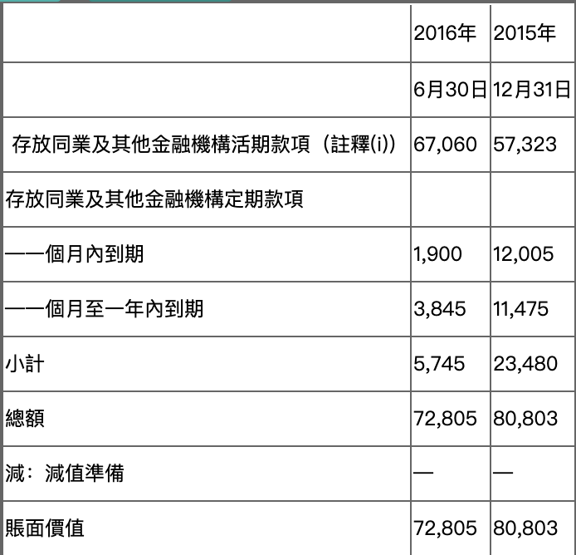
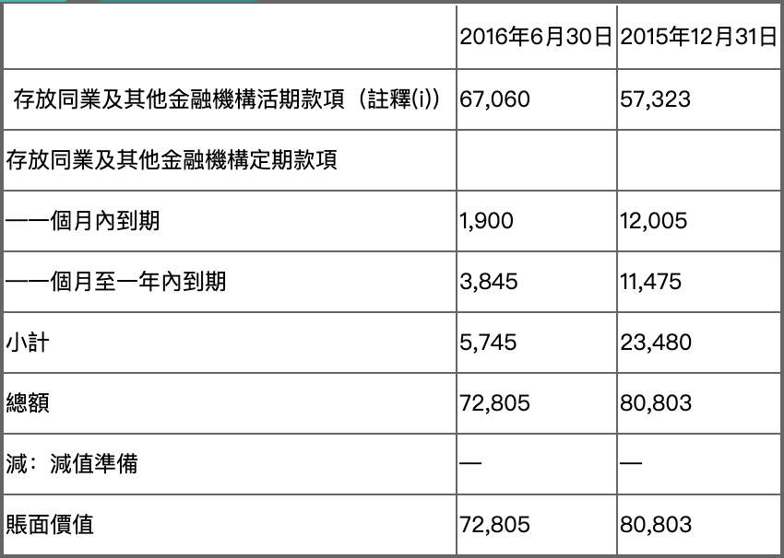
效果展示
类型：常见的年月日分行写
处理前 处理后

Slide 7
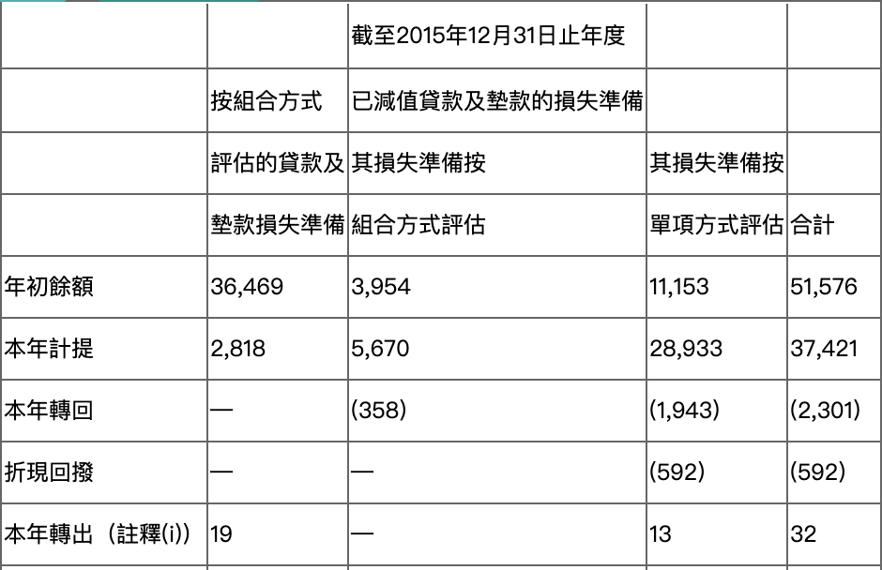
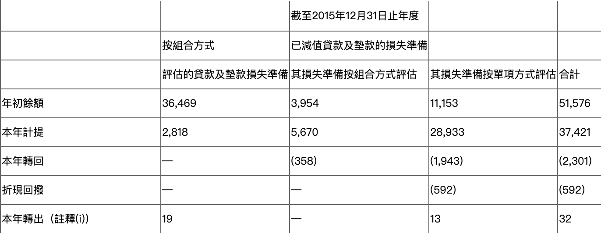
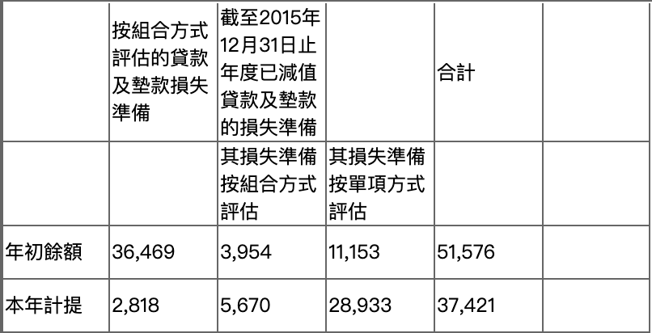
效果展示
错误分析：复杂表头合并困难
处理前
正确形式
处理后

Slide 8
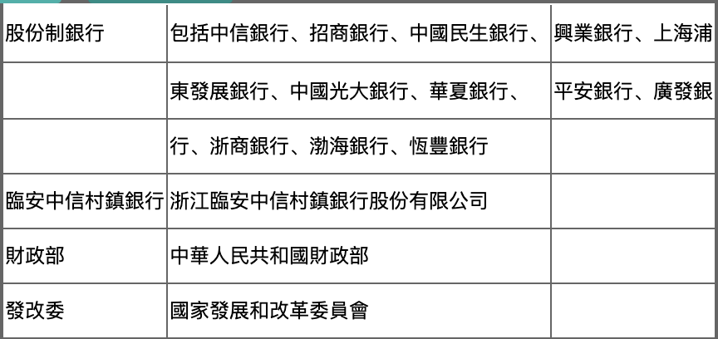
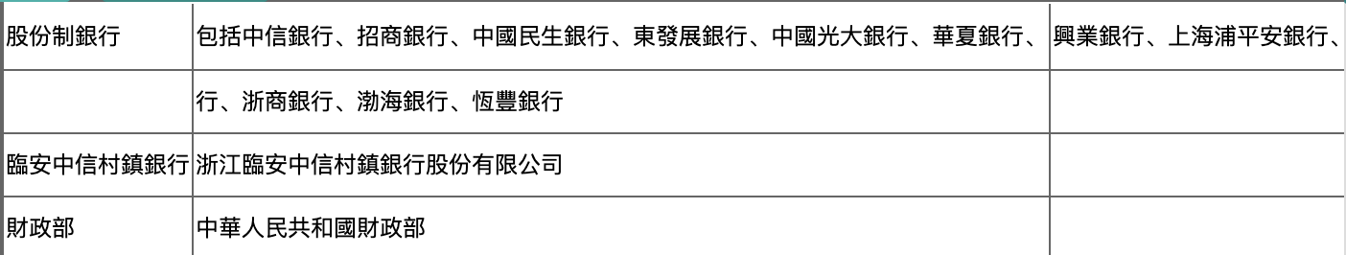
效果展示
错误分析：纯文本的非典型表格，语义上合并的还不好
处理前 处理后

Slide 9
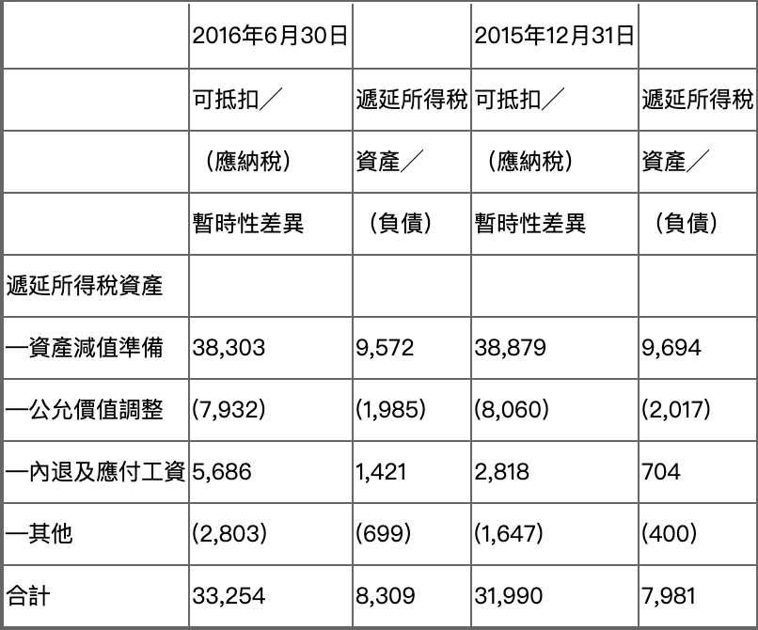
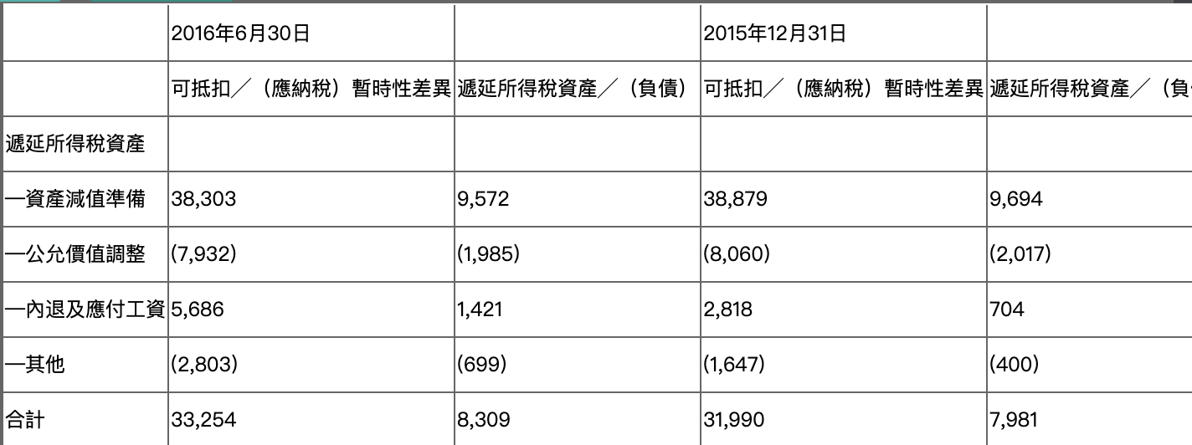
效果展示
处理前 处理后

Slide 10
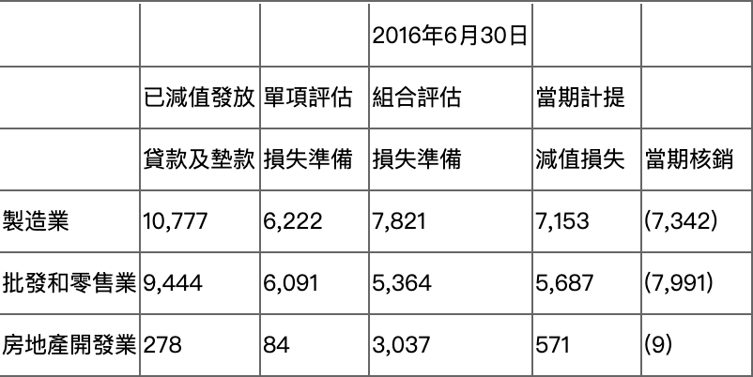
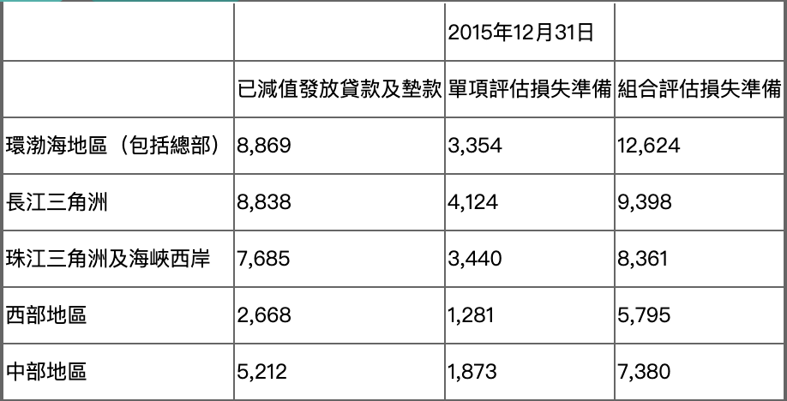
效果展示
类型：根据行列语义判断应该行合并
处理前 处理后

Slide 11
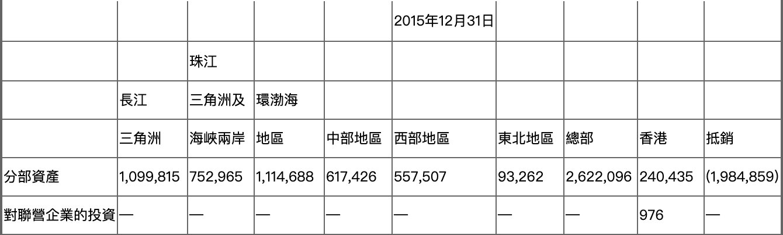
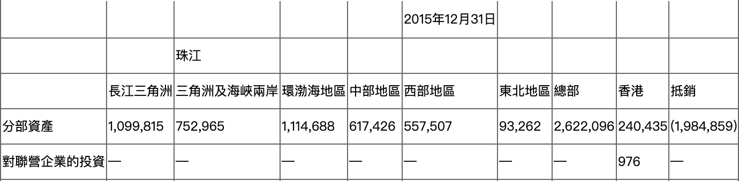
效果展示
错误分析：短文本“珠江”合并错误
处理前 处理后

Slide 12
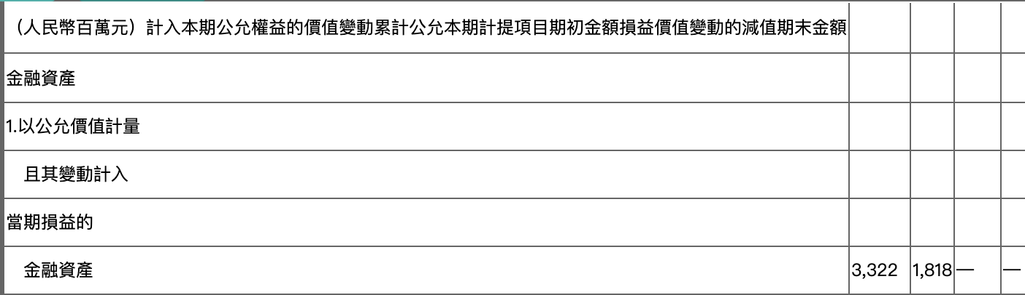

效果展示
错误分析：左上角长串文字是由于目前划线算法处理不了港股的有色表格；其余行表头语义合并做的不够好
处理前 处理后

Slide 13
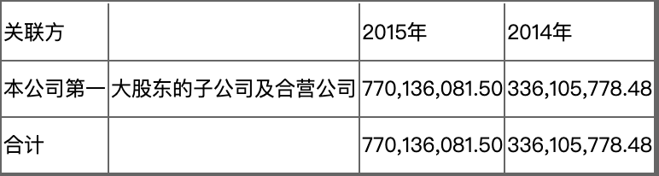
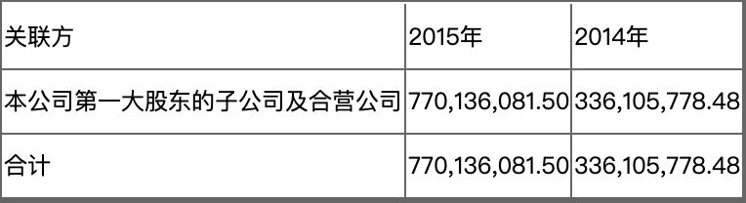
效果展示
类型：划线时错误划分了单元格
处理前 处理后

Slide 14
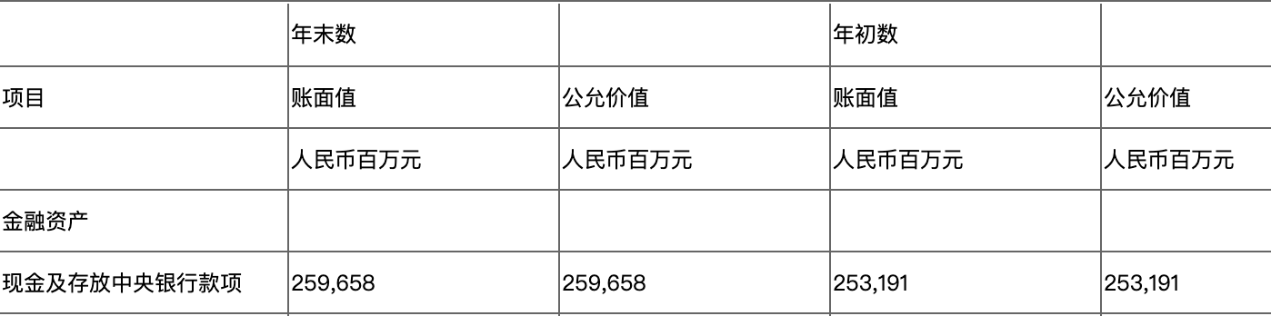
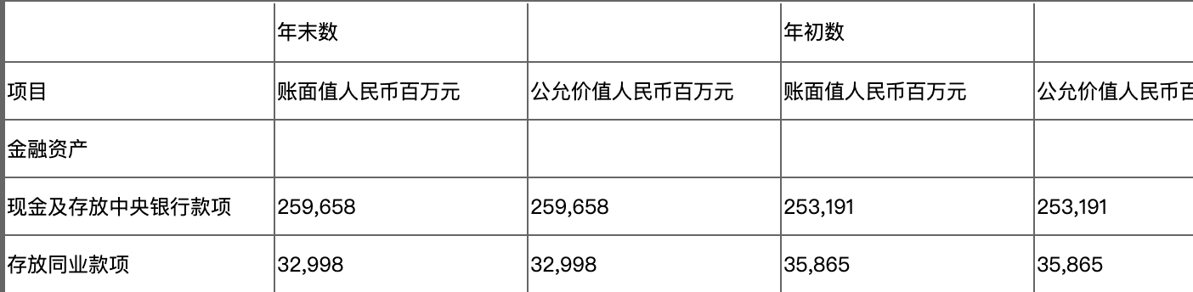
效果展示
类型说明：标注时单位如“人民币”默认合并
处理前 处理后

Slide 15
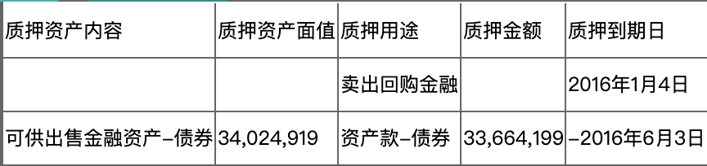
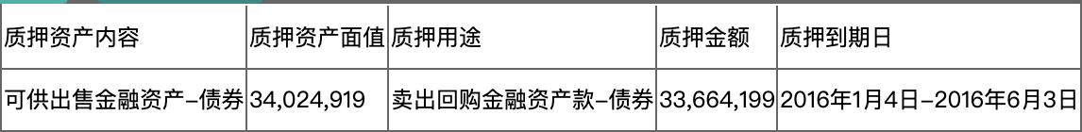
效果展示
处理前 处理后

Slide 16
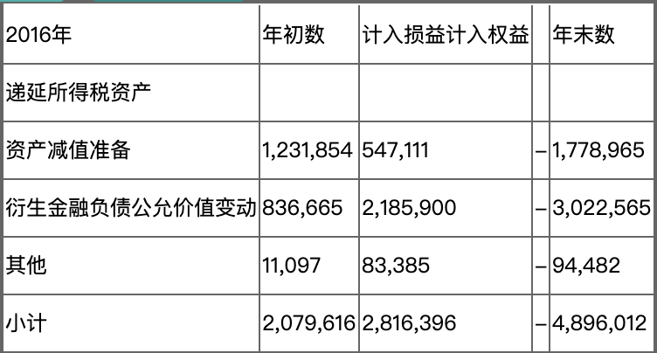
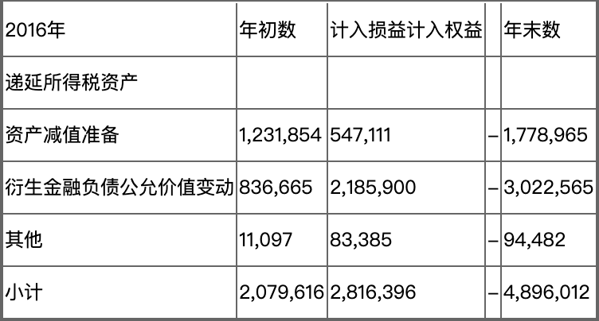
效果展示
错误分析：切分时把没有意义的“-”切开，文本上判断不了合并
处理前 处理后

Slide 17
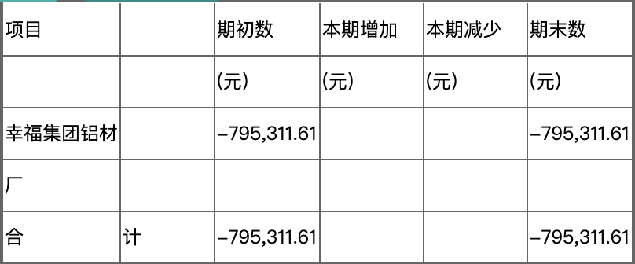
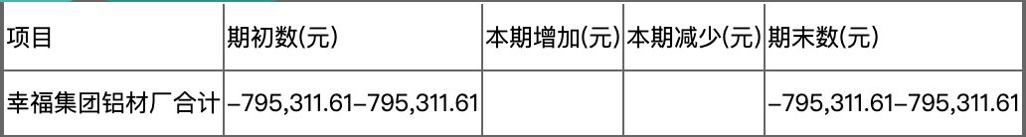
效果展示
错误分析：切分后只有一两个字的文本，很难判断
处理前 处理后

Slide 18
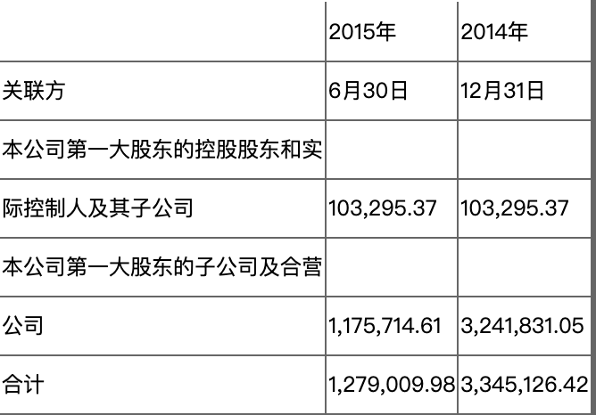
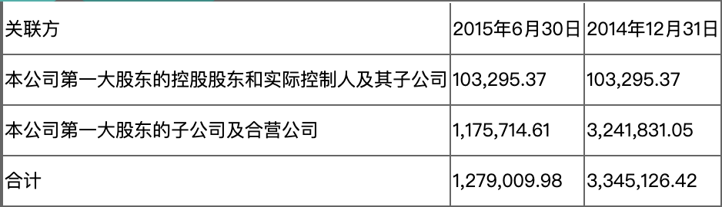
效果展示
处理前 处理后

Slide 19
Thanks for your listening ...

